Slide 1
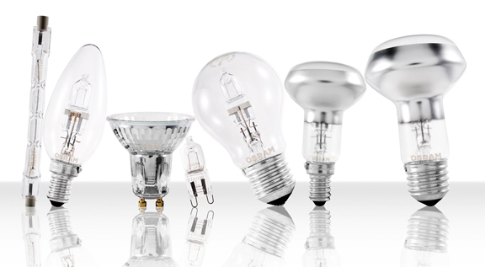
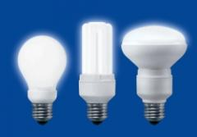
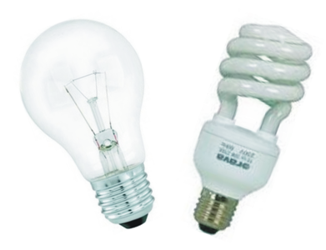
Žiarovky

Slide 2
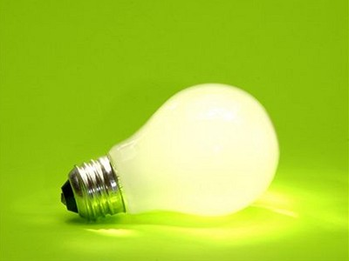
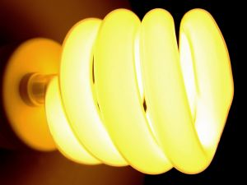
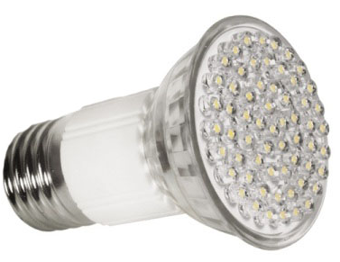
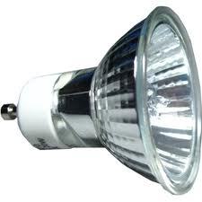
Žiarovka
druh zariadenia na premenu elektrickej energie na svetlo
poznáme klasickú žiarovku, LED žiarovku, halogénovú žiarovku a kompaktnú žiarivku

Slide 3
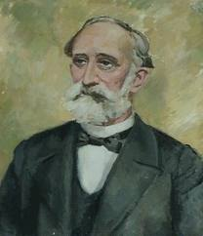
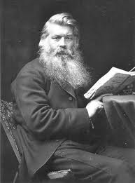
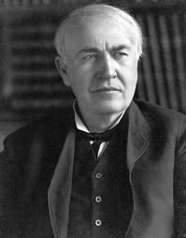
Prvé pokusy o zostrojenie žiarovky
v r. 1854 - prvý odporový zdroj svetla vytvoril nemecký hodinár Henrich Göbel
elektrická žiarovka (v dnešnom ponímaní) – Joseph Swan z Newcastle vo Veľkej Británii v
r. 1878
Thomas A. Edison v USA v r. 1879

Slide 4
Pôvodné Edisonove žiarovky mali uhlíkové vlákno, dnes sa zvyčajne využíva volfrám, ktorý lepšie odoláva vysokým teplotám. Volfrámové vlákno je stočené do špirály. Prechodom elektrického prúdu sa rozžeraví na 2500 °C, kedy volfrám emituje biele svetlo. Aby vlákno nezhorelo, je umiestnené v sklenenej banke, z ktorej je vyčerpaný vzduch. Podtlak by ale spôsobil nebezpečnú implóziu pri náhodnom rozbití banky, preto býva vákuum nahradené inertným plynom pod nízkym tlakom napr. argón.

Slide 5
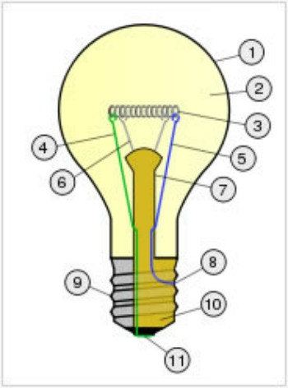
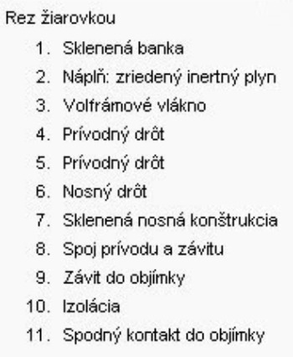
Zloženie žiarovky

Slide 6
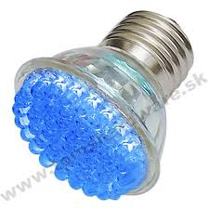
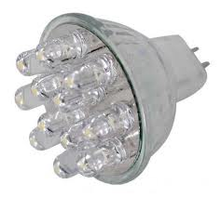
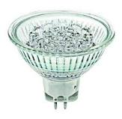
LED žiarovka
polovodičová žiarovka, ktorá používa LED diódy ako zdroj svetla, pretože svetelný výkon jednotlivých LED diód je malý v porovnaní s klasickou žiarovkou, používajú sa viaceré diódy súčasne.
môže sa používať namiesto klasickej žiarovky.
v porovnaní s klasickou žiarovkou a kompaktnou žiarivkou ponúkajú vyššiu životnosť a efektívnosť, ale zriaďovacie náklady sú vyššie.

Slide 7
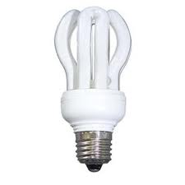
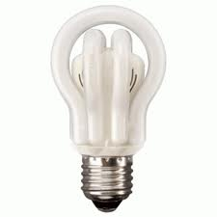
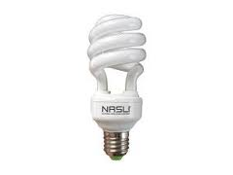
Kompaktná žiarivka (úsporná žiarivka)
úsporná žiarovka a elektrický zdroj svetla pracujúci na zhodnom princípe ako lineárna žiarivka
navrhnutá tak, aby mohla nahradiť bežnú žiarovku.
je vybavená päticou ako bežná žiarovka, jej rozmery často bývajú trochu väčšie ako pri klasickej žiarovke.
majú dlhšiu životnosť (od 6 000 do 16 000 hodín) a menšiu spotrebu energie

Slide 8
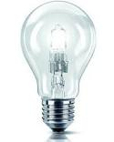
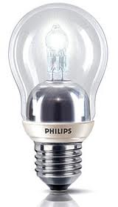
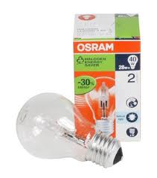
Halogénová žiarovka
žiarovka plnená halogénovým plynom, napr. jódom či brómom.
Pri rozžeravení vlákna dochádza k vyrovnanej chemickej reakcii, pri ktorej sa materiál vlákna rovnomerne vyparuje a znova usadzuje na horúcich miestach, čo zabraňuje rýchlemu prehoreniu
vlákna. Vďaka tomu môže halogénová žiarovka pracovať na vyšších teplotách, čo vedie k vyššiemu jasu a účinnosti než u klasických žiaroviek.

Slide 9
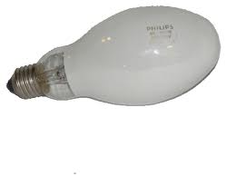
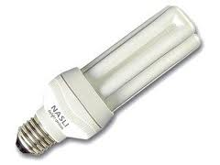
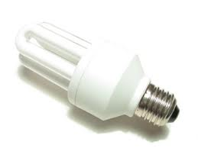
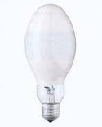
Dnes sú žiarovky postupne nahrádzané (z dôvodu dlhšej životnosti a lepšej energetickej účinnosti) výbojkami alebo žiarivkami. V poslednom období sa začínajú presadzovať LED diódy.

Slide 10
Ďakujeme za pozornosť !!!

